Slide 1
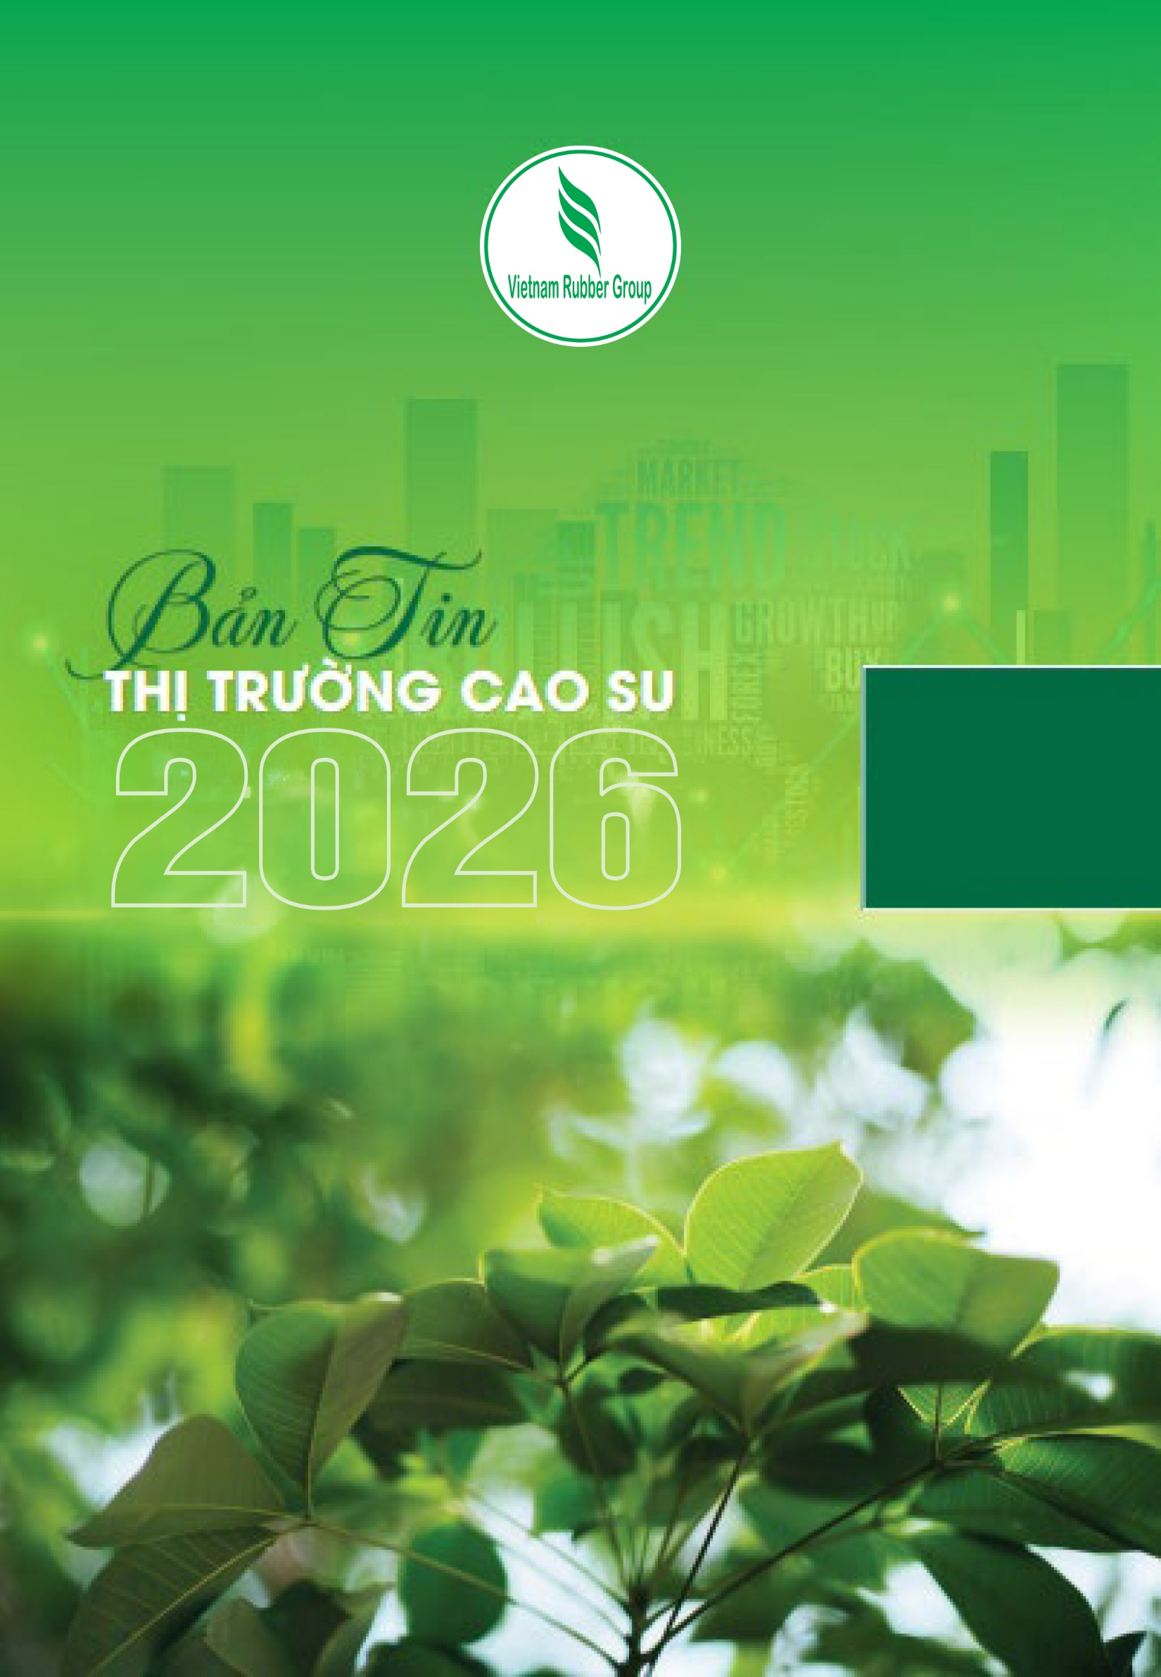
18/06/2026
09/06/2026

Slide 2


BẢN TIN THỊ TRƯỜNG CAO SU NGÀY 18/06/2026
I. Giá cao su thiên nhiên thế giới ngày 18/06/2026
STT | ` | Chủng loại | Đơn vị tính | Giá (17/06/26) | Giá (18/06/26) | Thay đổi
 |  |  |  |  |  | USD/T | %
1 | OSE | RSS3 | USD/T | 2,652 | 2,644 | -8 | -0.3
2 | SHANGHAI | RSS3 | USD/T | 2,598 | 2,595 | -3 | -0.1
3 | SGX | RSS3 | USD/T | 2,988 | 2,994 | +6 | 0.2
 |  | TSR20 | USD/T | 2,251 | 2,259 | +8 | 0.4
4 | MRE | SMRCV | USD/T | 3,234 | 3,252 | +18 | 0.5
 |  | SMR20 | USD/T | 2,320 | 2,316 | -4 | -0.2
 |  | LATEX | USD/T | 1,874 | 1,882 | +8 | 0.4
II. Giá các sản phẩm cao su giao ngay:
Chủng Loại | Giá (17/06/26) | Giá (18/06/26) | Thay đổi
 |  |  | USD/T | %
RSS3 | 3,100 | 3,064 | -36 | -1.2
STR20 | 2,594 | 2,580 | -14 | -0.5
SMR20 | 2,320 | 2,320 | 0 | 0.0
SIR20 | N/A | N/A
Thai Latex 60% (Bulk) | 1,963 | 1,969 | +6 | 0.3
Thai Latex 60% (Drums) | 2,063 | 2,069 | +6 | 0.3
2
RUBBERGROUP.VN
BAN THỊ TRƯỜNG KINH DOANH

Slide 3
BẢN TIN THỊ TRƯỜNG CAO SU NGÀY 18/06/2026
III. Giá cao su trong nước:
1. Giá sàn Tập đoàn lần thứ 13 & 14 : Giá xuất khẩu FOB/FCA (USD/T) cảng Tp.HCM và giá bán Nội địa (VNĐ/tấn) giao hàng tại kho.
Chủng Loại | Giá sàn lần 13 (27/05/2026) |  | Giá sàn lần 14 (09/06/2026)
 | Giá XK FOB/FCA (USD/T) | Giá nội địa (VNĐ/T) | Giá XK FOB/FCA (USD/T) | Giá nội địa (VNĐ/T)
SVR CV 50 | 2,480 | 63,800,000 | 2,510 | 64,500,000
SVR CV60 | 2,460 | 63,250,000 | 2,490 | 63,950,000
SVR L | 2,430 | 62,450,000 | 2,460 | 63,200,000
SVR 3L Mix | 2,435 | 62,600,000 | 2,465 | 63,300,000
SVR 3L | 2,420 | 62,200,000 | 2,450 | 62,900,000
SVR 5S | 2,410 | 61,950,000 | 2,440 | 62,650,000
SVR 5 | 2,400 | 61,650,000 | 2,430 | 62,400,000
SVR 10 Mix | 2,260 | 58,000,000 | 2,300 | 59,000,000
SVR 10 | 2,240 | 57,500,000 | 2,280 | 58,500,000
SVR 20 | 2,220 | 56,950,000 | 2,260 | 57,950,000
RSS 3 | 2,460 | 63,250,000 | 2,490 | 63,950,000
RSS 1 | 2,480 | 63,750,000 | 2,510 | 64,450,000
LATEX | 1,750 | 45,300,000 | 1,760 | 45,500,000
2. Giá mủ nguyên liệu (do các đơn vị thành viên cung cấp)- đồng/độ TSC):
Khu vực Bình Dương: 573 đ/độ TSC
Khu vực Bình Phước: 538-580 đ/độ TSC
Khu vực Bình Thuận: 545 đ/độ TSC
Khu vực Tây Ninh: 570 đ/độ TSC
3
RUBBERGROUP.VN
BAN THỊ TRƯỜNG KINH DOANH

Slide 4
BẢN TIN THỊ TRƯỜNG CAO SU NGÀY 18/06/2026
IV. Các thông tin thị trường liên quan:
1. Giá cao su 18/06 trên các sàn giao dịch thế giới:
Sàn TOCOM (Nhật Bản): giao dịch ở mức 2.644 usd/tấn giảm 08 usd/tấn (0,3%);
Giá cao su kỳ hạn tại Nhật Bản giảm, giá giảm do thị trường kỳ vọng nguồn cung cao su toàn cầu sẽ gia tăng trong thời gian tới. Nguồn cung cao su thiên nhiên được dự báo sẽ tăng khi hoạt động khai thác mủ bước vào giai đoạn cao điểm tại các nước sản xuất chính.
Nhiều nhà máy sản xuất cao su tổng hợp tại Trung Quốc đã nâng công suất hoạt động sau khi hoàn tất các đợt bảo trì, góp phần gia tăng lượng cao su tổng hợp trên thị trường trong thời gian tới.
Sàn MRB (Malaysia): SMRCV giao dịch ở mức 3.252 usd/tấn tăng 18 usd/tấn (0,5%); SMR20 giao dịch ở mức 2.316 usd/tấn giảm 04 usd/tấn (0,2%); Latex giao dịch ở mức 1.882 usd/tấn tăng 08 usd/tấn (0,4%);
2. Giá Physical 18/06: không có giá giao dịch.
RSS3 giao dịch ở mức 3.064 usd/tấn; STR20 giao dịch ở mức 2.580 usd/tấn; SMR20 giao dịch ở mức 2.320 usd/tấn; Latex giao dịch ở mức 1.969 usd/tấn;
3. Các thông tin có liên quan:
Giá cao su kỳ hạn tại Nhật Bản ngày 09/6 giảm, giá giảm do thị trường kỳ vọng nguồn cung cao su toàn cầu sẽ gia tăng trong thời gian tới. Nguồn cung cao su thiên nhiên được dự báo sẽ tăng khi hoạt động khai thác mủ vào mùa cao điểm tại các quốc qua sản xuất cao su chủ chốt như: Thái Lan, Việt Nam, Bờ Biển Ngà và Indonesia gia tăng trong thời gian tới. Qua đó đã tạo áp lực điều chỉnh giảm giá cao su tự nhiên.
Nhiều nhà máy sản xuất cao su tổng hợp tại Trung Quốc đã nâng công suất hoạt động sau khi hoàn tất các đợt bảo trì, góp phần gia tăng lượng cao su tổng hợp trên thị trường trong thời gian tới. Cao su tự nhiên cạnh tranh thị phần với cao su tổng hợp – sản phẩm được sản xuất từ dầu thô, nguồn cung cao su tổng hợp tăng đã góp phần tạo áp lực điều chỉnh giá cao su sự nhiên.
4
RUBBERGROUP.VN
BAN THỊ TRƯỜNG KINH DOANH

Slide 5
BẢN TIN THỊ TRƯỜNG CAO SU NGÀY 18/06/2026
IV. Các thông tin thị trường liên quan:
Tuy nhiên, Đồng yên yếu giúp các tài sản được định giá bằng Đồng yên trở nên rẻ hơn đối với nhà đầu tư nước ngoài, từ đó góp phần hạn chế đà giảm của thị trường cao su.
Nguồntin:https://intl.sci99.com/annualreport/;ReportSublimeChinaInformation;
Nguồn tin: https://intl.sci99.com/annualreport/; Report Sublime China Information;
https://vietnambiz.vn/gia-cao-su-hom-nay
5
RUBBERGROUP.VN
BAN THỊ TRƯỜNG KINH DOANH

Slide 6


